Slide 1
ЛЕНИНГРАД
900 дней блокады Ленинграда

Slide 2
Захват Ленинграда для командования германской армии имел огромное политическое и стратегическое значение.
К 30 августа 1941 года были перерезаны все железнодорожные пути соединяющие Ленинград с территорией СССР.
А к 8 сентября полностью прекращено сухопутное сообщение. Именно 8 –е сентября известно как день начала блокады Ленинграда.

Slide 5
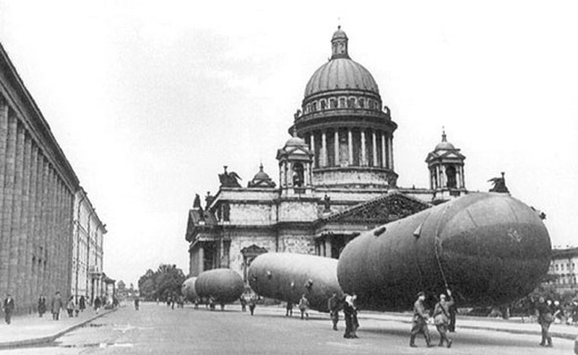

Slide 6
900 дней блокады Ленинграда стали жестоким испытанием для жителей города.
В этот период сообщение велось только по воде Ладожского озера, а зимой по льду.
На момент блокады в городе находились 2,5 млн. жителей.

Slide 7
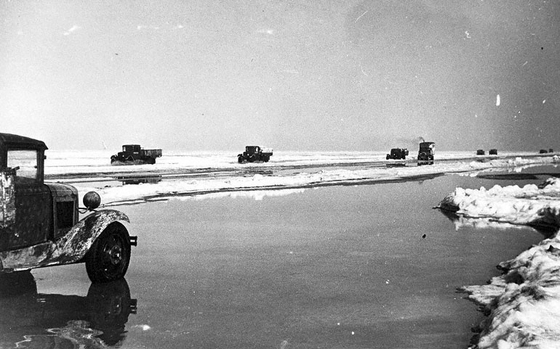

Slide 8
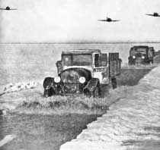
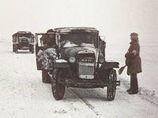
ДОРОГА ЖИЗНИ

Slide 9
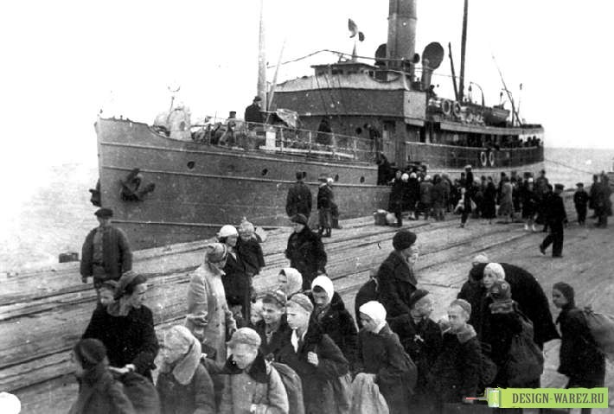

Slide 10
Отсутствие достаточных продовольственных запасов на складах и ранние холода 1941 г. только усугубили ситуацию.
От истощения и обморожений погибли тысячи людей. Доставка некоторого количества продовольствия стала возможна только после того, как на Ладоге установился лед. Эта ледовая трасса стала для ленинградцев настоящей Дорогой Жизни. Часть жителей, около 500 тыс. была эвакуирована по льду.

Slide 11
Несмотря на сложность ситуации, Жуков отдал приказ защищать Ленинград до последнего.

Slide 12
Гитлер же, стремясь избежать крупных потерь при штурме, приказал начать осаду. Бомбежки и артиллерийские обстрелы стали едва ли не ежедневными. За время осады на город фашистами было сброшено 150 тыс. снарядов и 100 тыс. бомб.

Slide 13
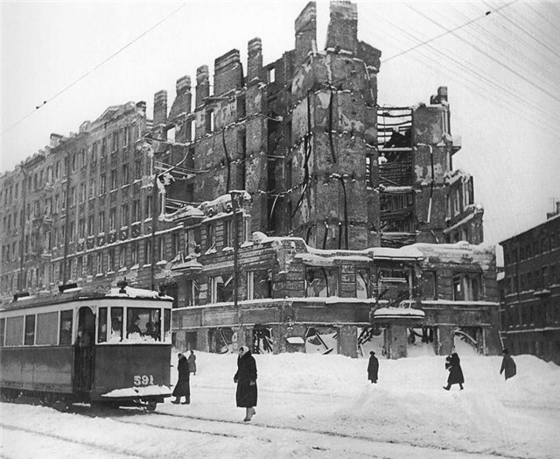
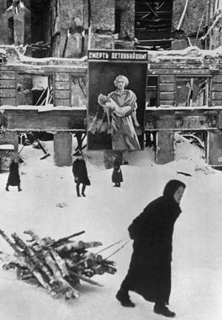

Slide 14
Мирное население оказалось в тяжелейшем положении.
Первая зима блокады стала самой тяжелой. Для рабочих норма хлеба составляла только 250 г., для всех остальных – служащих, детей, иждивенцев – меньше в 2 раза.
В пищу употреблялось все, что можно было есть. Вскоре из строя вышла система водоснабжения. Жители брали воду прямо из Невы. Отсутствие отопления зимой вкупе с голодом стало жестоким испытанием. Такова была ситуация во время блокады Ленинграда кратко.

Slide 15
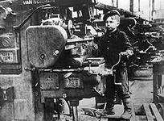
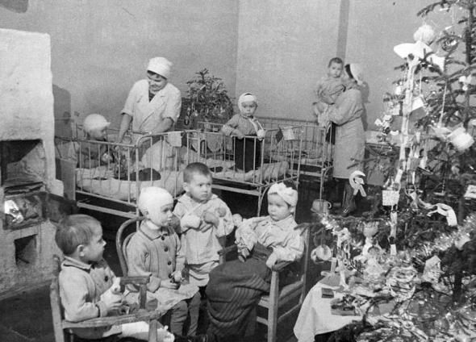

Slide 16
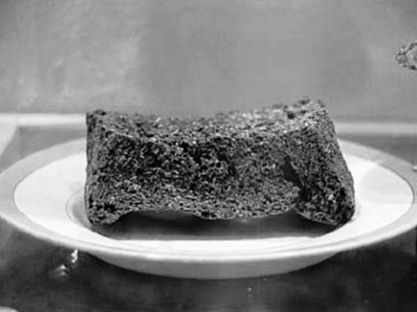
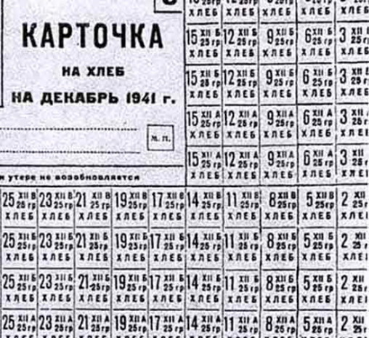
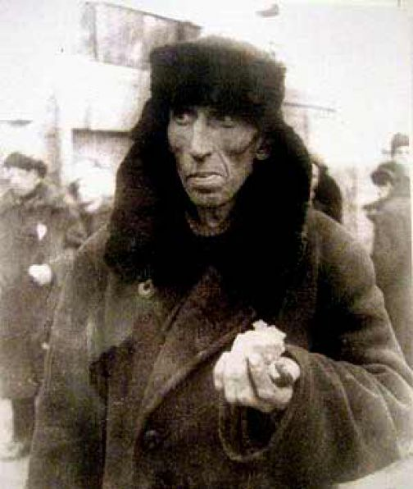
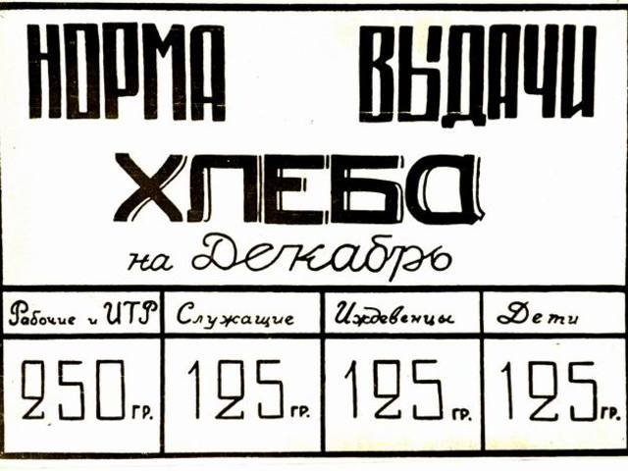
БЛОКАДНЫЙ ХЛЕБ

Slide 17
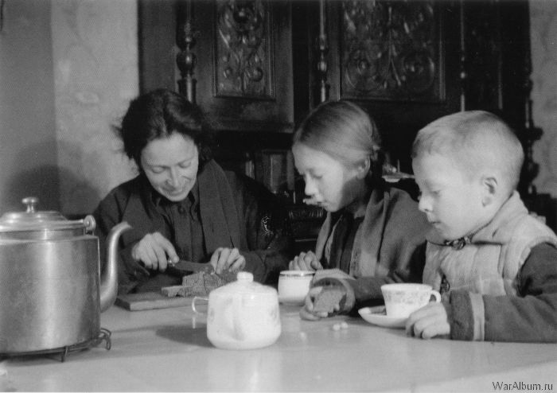

Slide 18
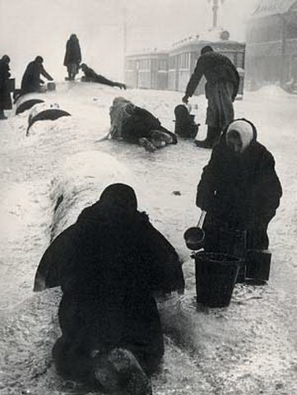
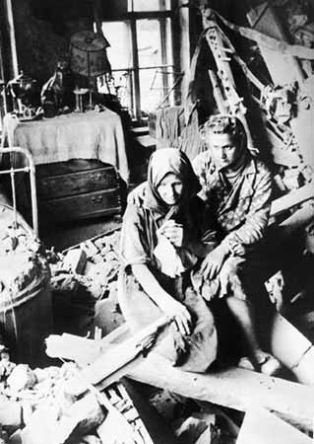

Slide 19
Тем не менее, Ленинград оборонялся. Люди работали, предприятия выпускали боеприпасы и ремонтировали вышедшую из строя технику. К концу декабря большая часть населения города погибла и пайка хлеба стала вдвое больше. Отмечались случаи людоедства. Люди умирали на улицах, ослабев от голода.
Весной 1943 года на улицах города было найдено 13 тыс. трупов. По официальным данным в Ленинграде во время блокады погибло 642 тыс. жителей. Но, некоторые историки говорят о 850 тысячах погибших.

Slide 20
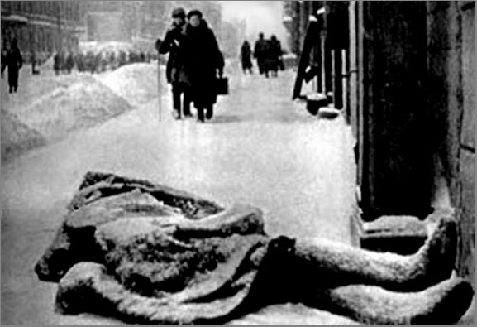

Slide 21
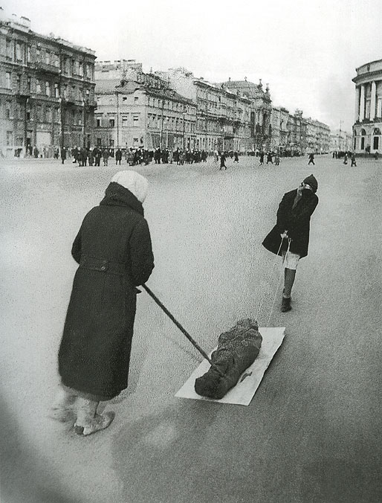

Slide 22
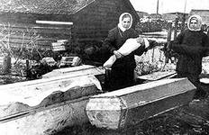

Slide 23
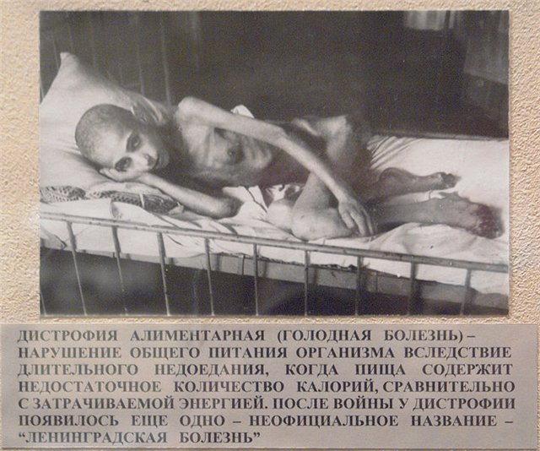

Slide 24
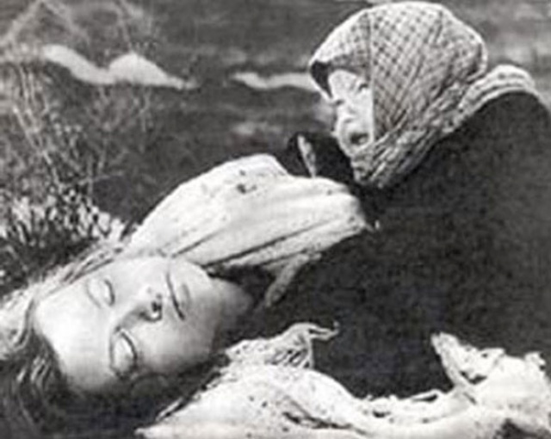

Slide 26
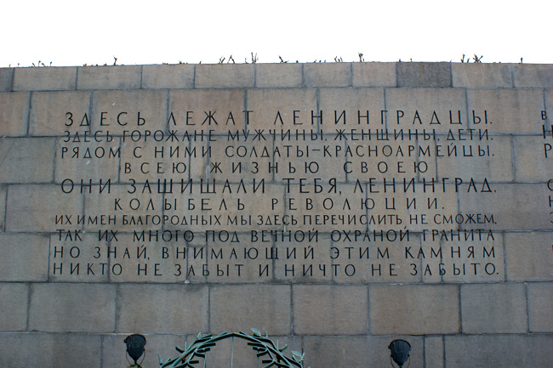

Slide 27
Только 27 января 1944 г. силами Ленинградского и Волховского фронтов был совершен прорыв блокады Ленинграда.

Slide 28
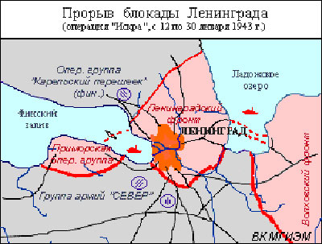

Slide 29
В день снятия блокады Ленинграда в городе осталось в 5 раз меньше людей, всего 560 тыс. жителей.
Блокада Ленинграда длилась 880 дней и стала самой жестокой в истории.

